Slide 1

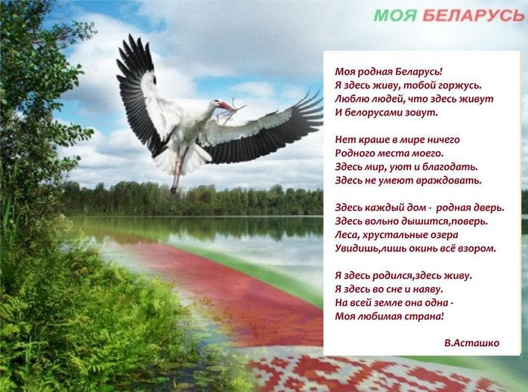

Slide 2
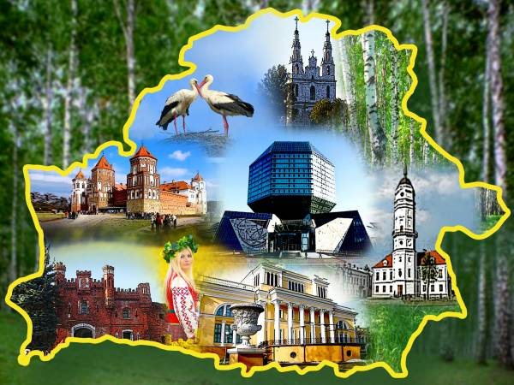

Slide 3
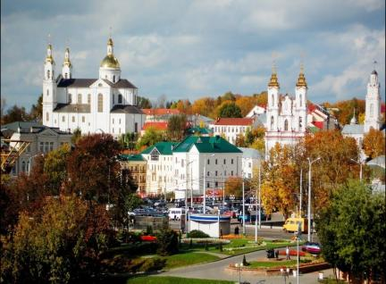
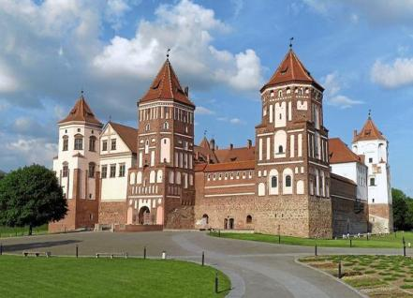
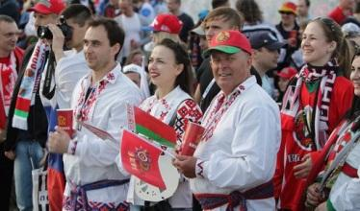
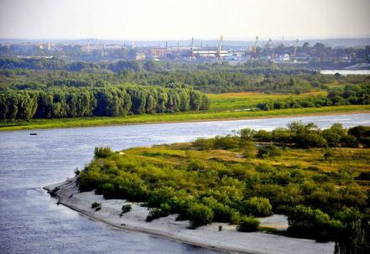
Беларусь – страна для жизни
Л

Slide 4
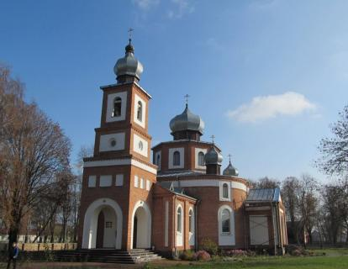
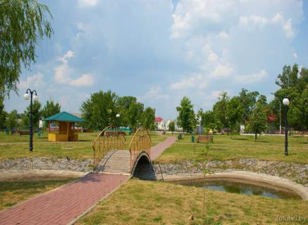
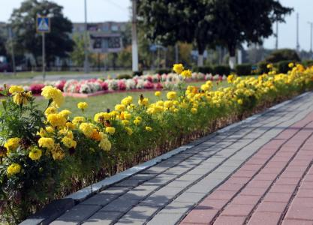
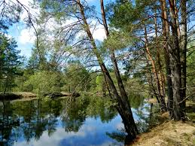
Лельчицкий край – один из красивейших уголков Беларуси

Slide 5
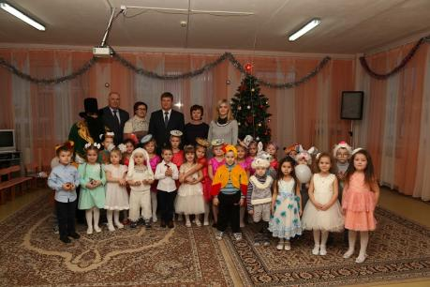
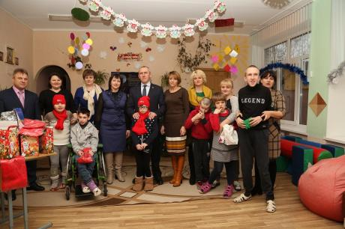
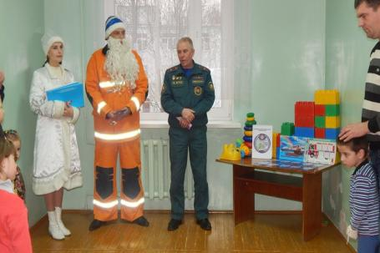
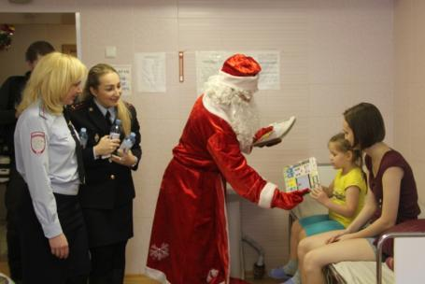
Новогодняя акция «Наши дети»

Slide 6
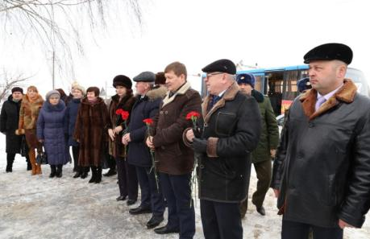
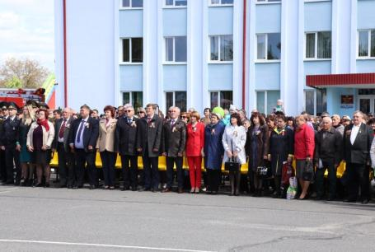
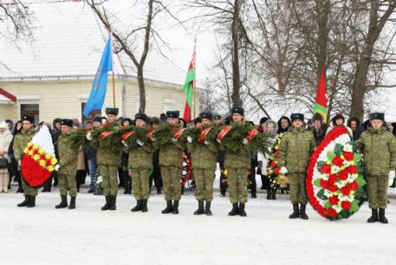
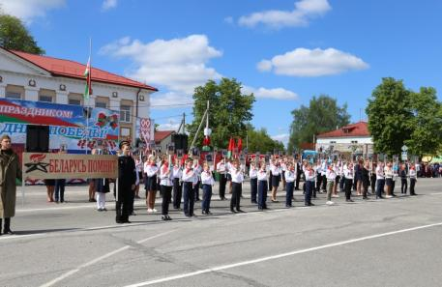
Значимые мероприятия района

Slide 7
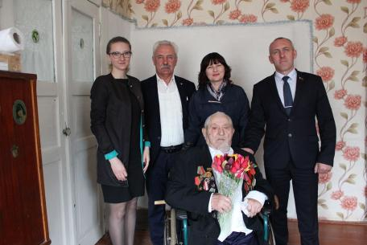
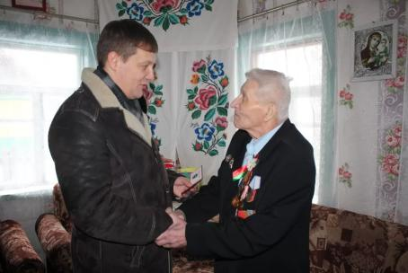
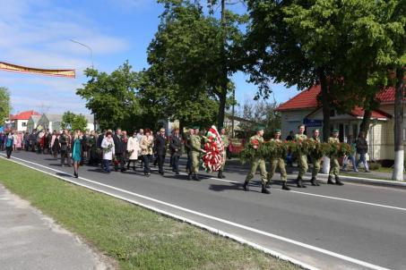
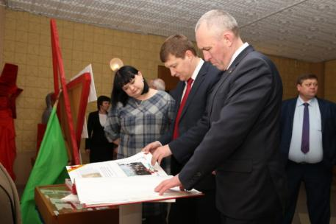

Slide 8
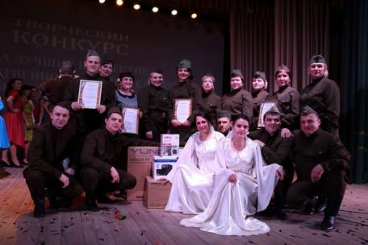
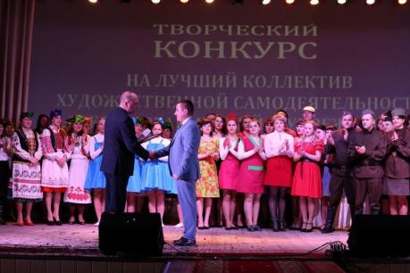
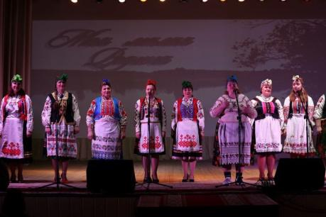
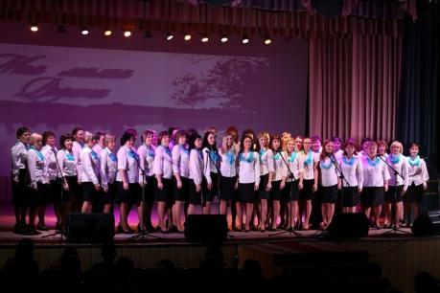
Творческий конкурс на лучший коллектив художественной самодеятельности среди организаций и учреждений района

Slide 9
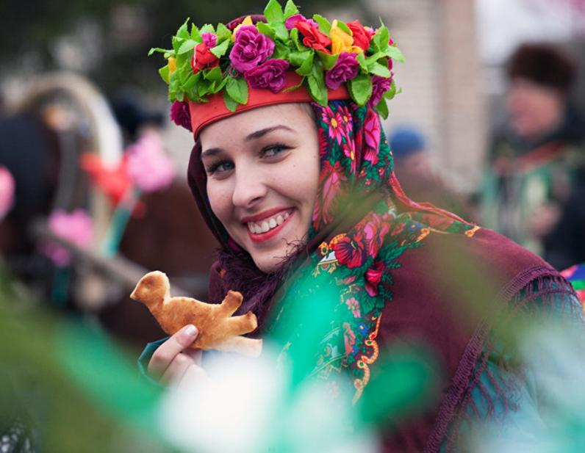
Обряд зазывания весны «Чырачка»
(агрогородок Тонеж)

Slide 10
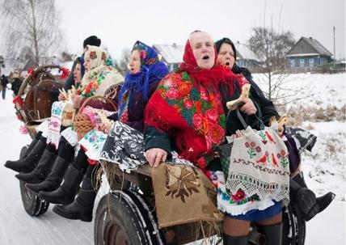
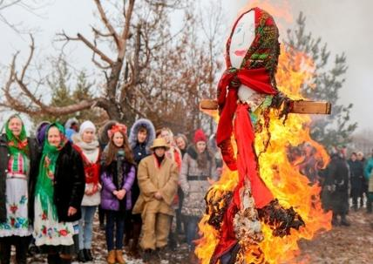
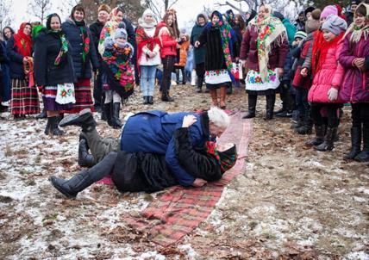
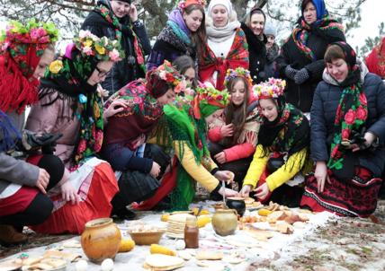
Обряд зазывания весны «Чырачка»
(агрогородок Тонеж)

Slide 11
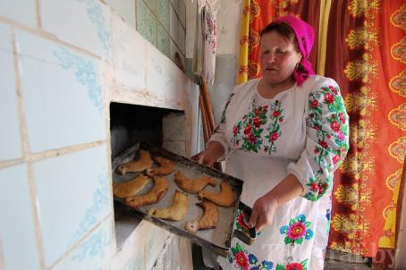
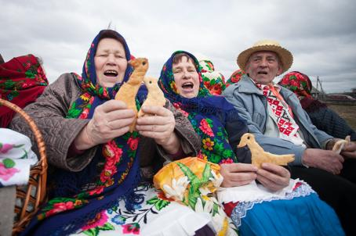
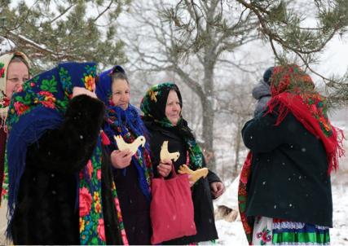
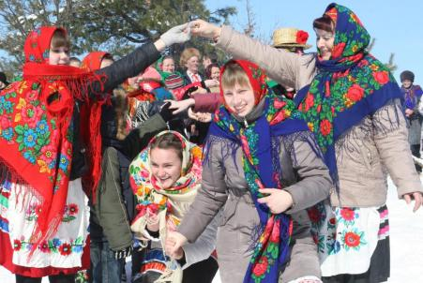
Обряд зазывания весны «Чырачка»
(агрогородок Тонеж)

Slide 12
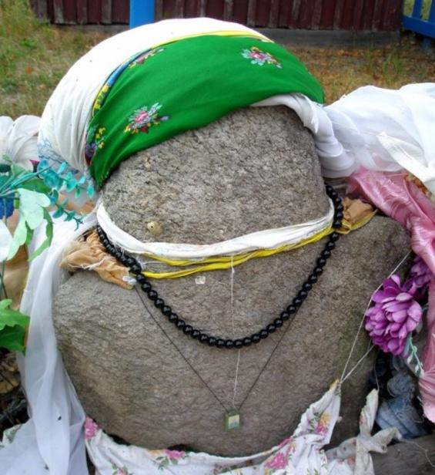
Традиция поклонения каменным крестам
«Каменные девочки» (деревни Данилевичи и Боровое)

Slide 13
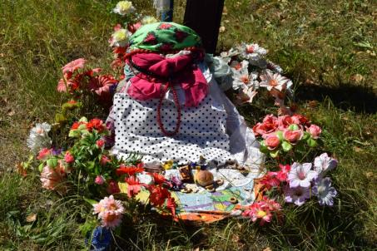
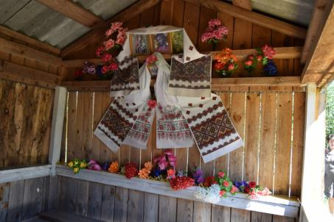
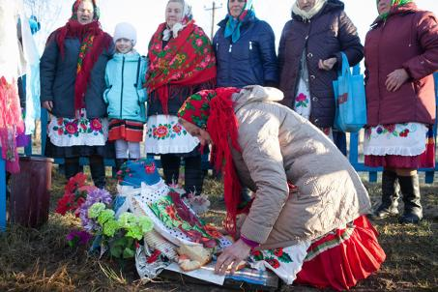
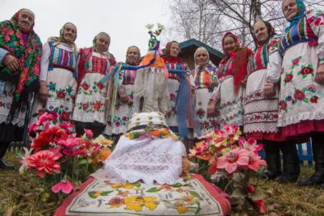
Традиция поклонения каменным крестам
«Каменные девочки» (деревни Данилевичи и Боровое)

Slide 14
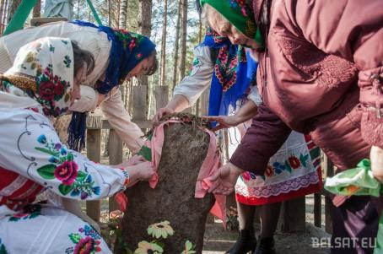
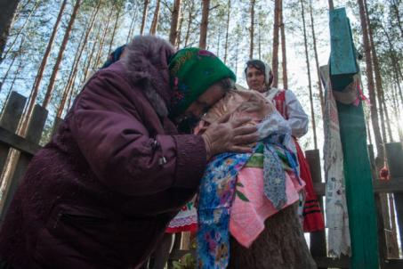
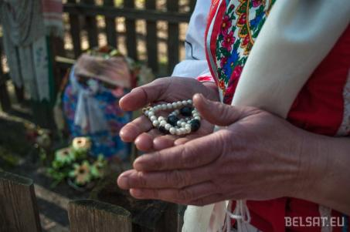
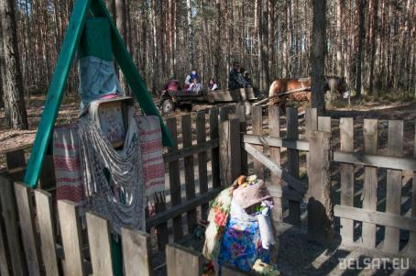
Традиция поклонения каменным крестам
«Каменные девочки» (деревни Данилевичи и Боровое)

Slide 15
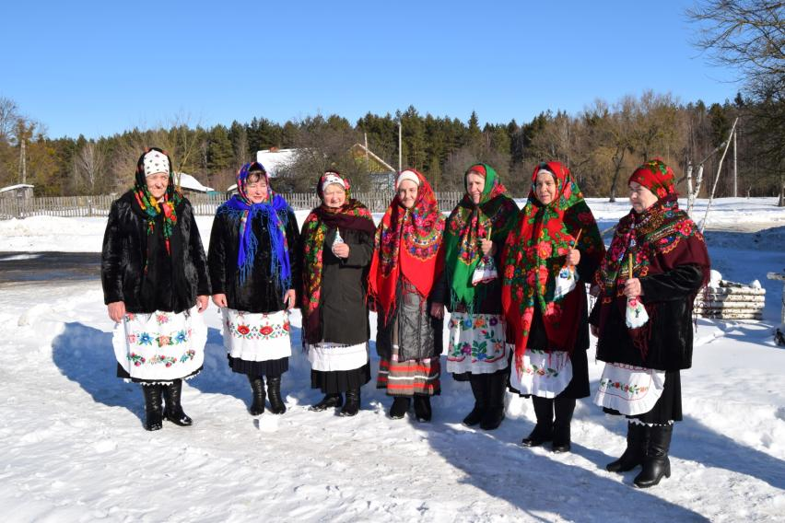
Местный песенный стиль исполнения
традиционных обрядовых и позаобрядовых песен деревни Новое Полесье

Slide 16
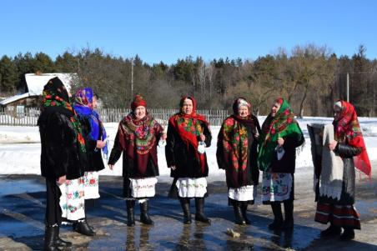
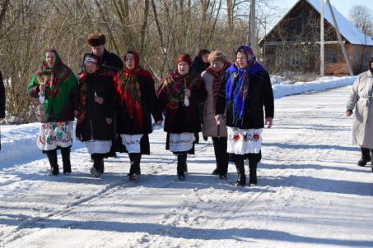
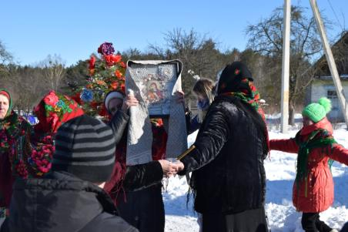
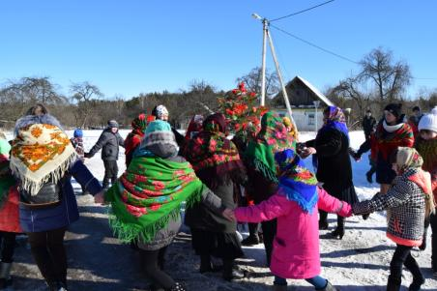
Местный песенный стиль исполнения
традиционных обрядовых и позаобрядовых песен
деревни Новое Полесье

Slide 17
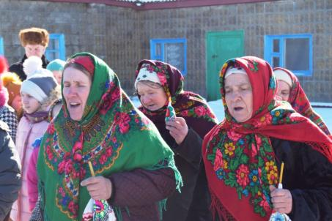


Местный песенный стиль исполнения
традиционных обрядовых и позаобрядовых песен
деревни Новое Полесье

Slide 18

БОРТНИЧЕСТВО УБОРТСКОГО ПОЛЕСЬЯ

Slide 19


БОРТНИЧЕСТВО УБОРТСКОГО ПОЛЕСЬЯ

Slide 20



БОРТНИЧЕСТВО УБОРТСКОГО ПОЛЕСЬЯ

Slide 21



БОРТНИЧЕСТВО УБОРТСКОГО ПОЛЕСЬЯ

Slide 22




Праздник «Купалье»

Slide 23




День деревни

Slide 24




Чествование талантливой и одаренной молодежи

Slide 25




День города

Slide 26



«Дожинки – 2019»

Slide 27




Конкурс «Лучшая молодая семья района»

Slide 28




Спортивная жизнь района

Slide 29





Slide 30



Slide 31




Slide 32


Туристический слет, посвященный 95-летию со дня образования Лельчицкого района

